Slide 1
MATEMATIKA
5- sinf
MAVZU: TENGLAMA
TUZIB YECHISH USULI

Slide 2
MOS JAVOBNI TOPING
x+20=80
x=7
30-x=17
x=48
4x=36
x=13
35:x=5
x=60
x:6=8
x=9

Slide 3
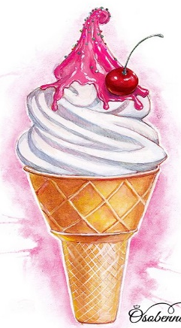
312- masala
Muzqaymoq do‘konida bir kunda jami 446 dona “Qaymoqli” va “Shokoladli” muzqaymoqlar sotildi. “Qaymoqli” muzqaymoqdan “Shokoladli” muzqaymoqqa qaraganda 34 dona ko‘p sotildi. Har bir muzqaymoq turidan nechta donadan sotilgan?

Slide 4
YECHISH
Qaymoqli – (x + 34) dona
Shokoladli – x dona
446 dona
1) х + 34+ х = 446
2x + 34 = 446
2x = 446 – 34
2x = 412
x = 412 : 2
x = 206
2) x + 34 = 206 + 34 =
= 240 (dona)
Javob: Qaymoqli 240 dona, shokoladli 206 dona sotilgan

Slide 5
313- masala
Ikki kunda 2350 kg kartoshka terildi. Ikkinchi kun birinchi kunga qaraganda 4 marta ko‘p kartoshka terildi. Birinchi kun qancha kartoshka terilgan?
Yechish:
I kun – x kg
II kun – 4x kg
2350 kg
2) 4x= 470 • 4 = 1880 (kg)
1) х + 4х = 2350
5x = 2350
x = 2350 : 5, x = 470
Javob: 470 kg va 1880 kg

Slide 6
318- masala
Ikkita javonda 12 ta kitob bor. Birinchi javondan ikkinchi javonga, ikkinchi javonda nechta kitob bo‘lsa, shuncha kitob olib qo‘yilsa, javonlardagi kitoblar soni tenglashadi. Dastlab javonlarning har birida nechtadan kitob bo‘lgan?
Yechish:
1) 12 : 2 = 6,
2) 6 : 2 = 3
3) 6 + 3 = 9 (ta)
I
12 ta
II
Javob: Birinchi javonda 9 ta, ikkinchi
javonda 3 ta kitob

Slide 7
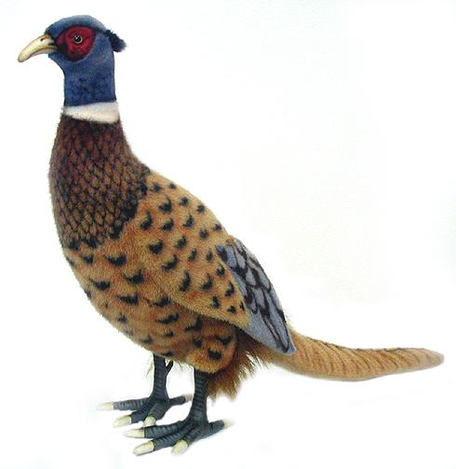
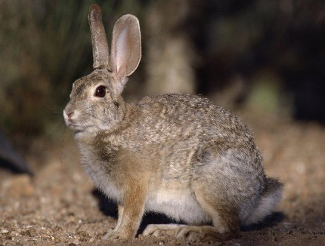
MASALA
Qafasda tustovuq va quyonlar boqilmoqda. Ularning jami boshi 35 ta, jami oyoqlari soni esa 94 ta. Qafasda nechta tustovuq va nechta quyon bor?
Yechish:
35 • 2 = 70,
2) 94 – 70 = 24
3) 24 : 2 = 12 (quyon)
4) 35 - 12 = 23 (tustovuq)
Javob: 23 ta tustovuq, 12 ta quyon

Slide 8
YECHISH
Oyoqlar soni:
4x
2(35-x) ta
Boshlar soni:
x ta
(35 – x) ta
1) 4х + 2(35 – х) = 94
x = 12
2) 35 – 12 = 23 (ta)
Jami: 35 ta 94 ta
Javob: 23 ta tustovuq, 12 ta quyon

Slide 9
MASALA
Rangli qog‘ozlardan 28 ta uchburchak va to‘rtburchak shakllari yasaldi. Agar barcha uchlar soni 90 ta bo‘lsa, nechta uchburchak va nechta to‘rtburchak shakllar yasalgan?

Slide 10
YECHISH
Soni :
x ta
(28 – x) ta
Uchlari:
4x
3(28-x) ta
1) 4х + 3(28 – х) = 90
4х +3 ∙ 28 – 3 ∙ х = 90
4х + 84 – 3х = 90
1х + 84 = 90
1х = 90 – 84
1х = 6
х = 6 : 1
х = 6
Jami: 28 ta 90 ta
2) 28 – 6 = 22 (ta)
Javob: 6 ta to‘rtburchak, 22 ta uchburchak

Slide 11
Mustaqil bajarish uchun topshiriqlar:
Darslikdagi 319-, 320- masalalarni yechish (69- bet).

